Slide 1

※ 디자인 변경이 안되는 부분은 [보기]- [슬라이드 마스터]에 들어가면 편집 가능합니다.
※ 슬라이드 좌우에 있는 샘플을 서식복사 , 복사, 컬러 스포이드 해서 사용하면 작업이 편합니다.
COLOR
제목: KoPubWorld돋움체 Bold 20pt
본문: KoPubWorld바탕체 Light 16pt
본문: KoPubWorld바탕체 Medium 16pt
FONT COLOR
본문: KoPubWorld바탕체 Medium 18pt
파이썬의 데이터 시각화 도구 라이브러리
인용구: KoPubWorld바탕체 Lite 20pt
산업공정AI융합학과 석사 1학년
문 장 현

Slide 2
※ 디자인 변경이 안되는 부분은 [보기]- [슬라이드 마스터]에 들어가면 편집 가능합니다.
※ 슬라이드 좌우에 있는 샘플을 서식복사 , 복사, 컬러 스포이드 해서 사용하면 작업이 편합니다.
COLOR
제목: KoPubWorld돋움체 Bold 20pt
본문: KoPubWorld바탕체 Light 16pt
본문: KoPubWorld바탕체 Medium 16pt
FONT COLOR
본문: KoPubWorld바탕체 Medium 18pt
인용구: KoPubWorld바탕체 Lite 20pt
https://github.com/moonjanghyun/numpy
matplot.ipynb 파일

Slide 3
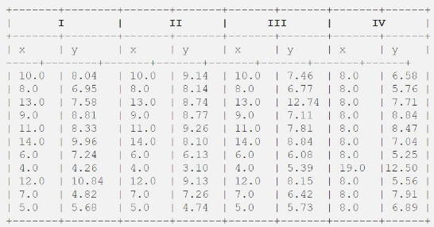
서론
왜 데이터 시각화가 중요할까 ?
앤스콤 콰르텟(Anscombe's Quartet) :
4개의 데이터 그룹의 평균, 분산 등 기술 통계량이 거의 동일하여,
데이터 구성과 패턴이 동일할 것이라 추측.
하지만, 데이터 시각화를 통해 전혀 다른 데이터 구조를 보임.
-> 데이터 시각화가 중요한 이유.

Slide 4
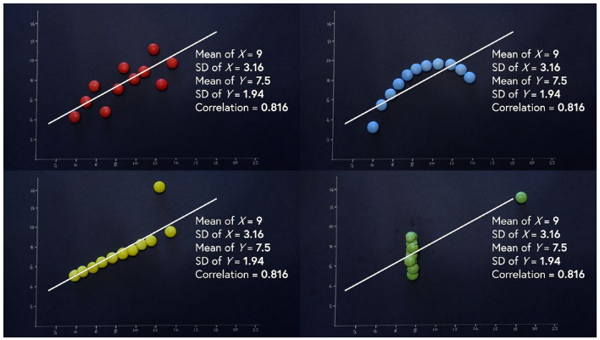
서론

Slide 5
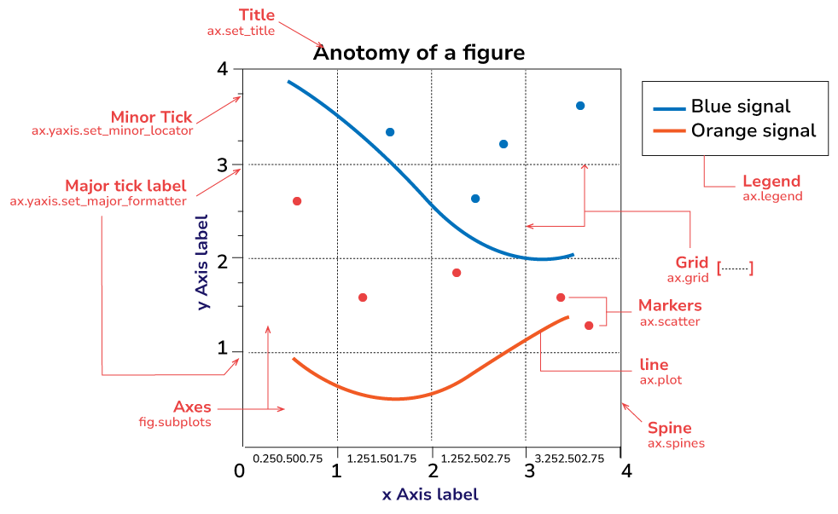
Matplotlib 소개
Matplotlib : Python 시각화의 표준
- 정의 : Python에서 2D 플롯을 그리기 위한 라이브러리. (Numpy 기반)
- 배경 : MATLAB에서 영감을 받아 시작.
- 장점 : 다양한 그래프 유형, 높은 유연성, 세밀한 제어 가능.

Slide 6
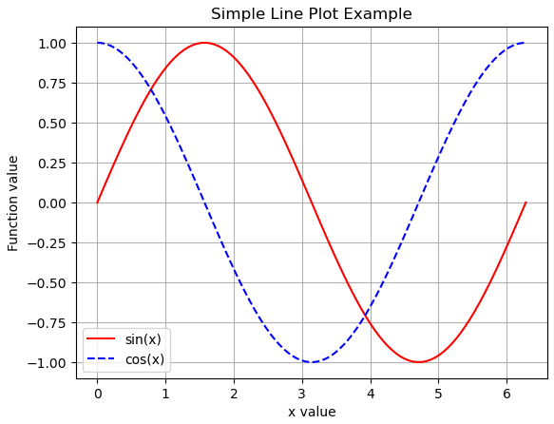

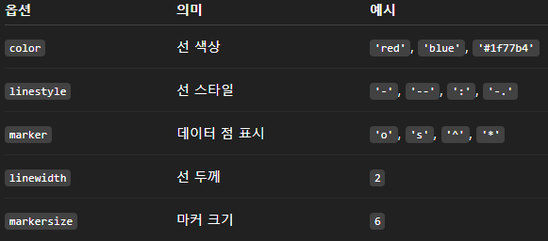
Simple Line Plots
데이터 변화를 직관적으로 표현하는 가장 기본적인 그래프.
보통 x축 = 독립변수, y축 = 종속변수 형태.

Slide 7

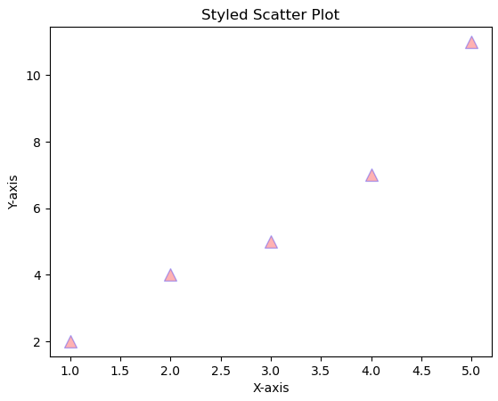
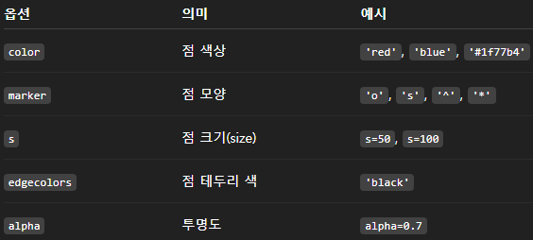
Simple Scatter Plot
두 변수 간의 관계를 점 형태로 시각화하는 그래프.
x, y는 동일한 길이의 리스트 or 배열

Slide 8
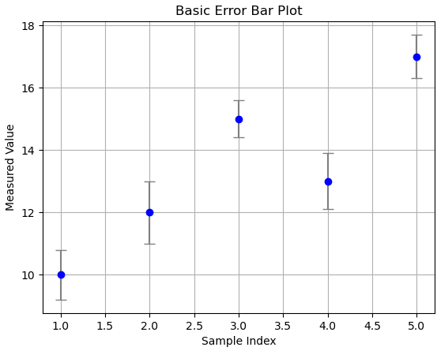
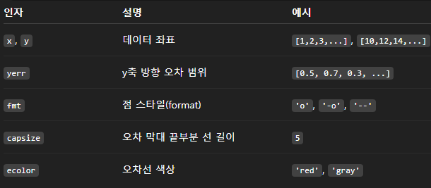
오류 시각화 (Error Visualization))
데이터 값의 변동 범위(오차, 신뢰구간)를 시각적으로 나타내는 그래프.
실험 측정값, 평균값, 표준편차 등 표현에 사용.

Slide 9
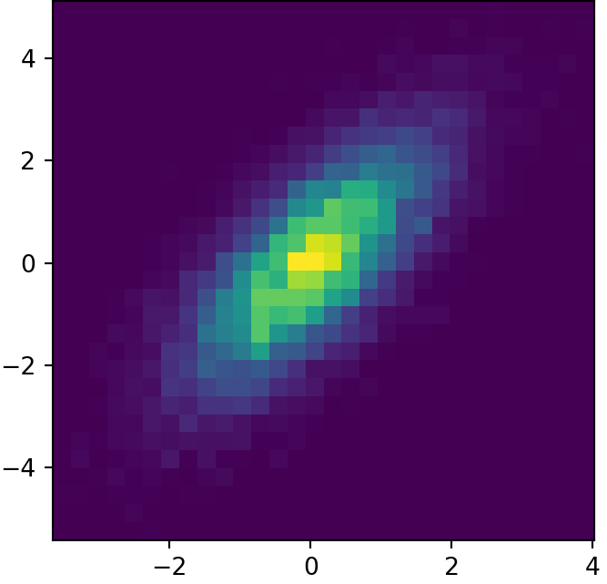
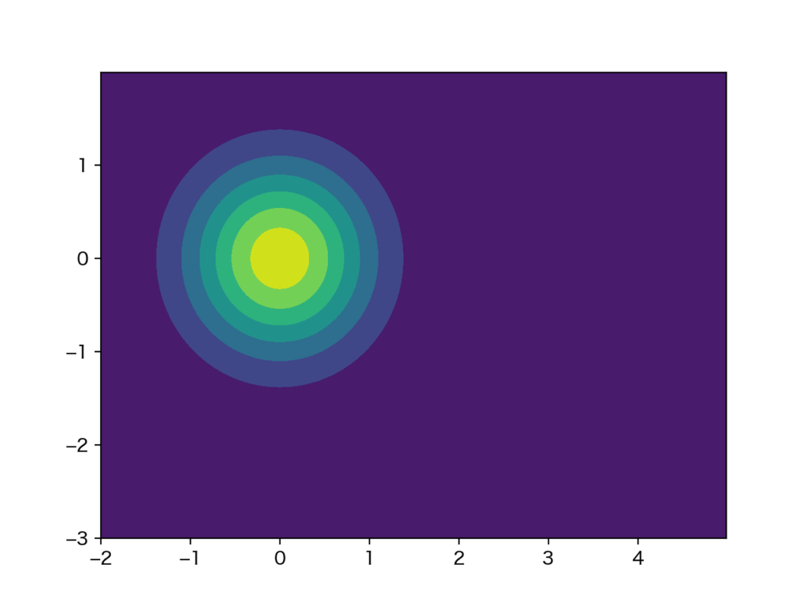
밀도 및 등고선 플롯 (Density & Contour Plot)
밀도 플롯 (Density Plot) :
- 2차원 데이터의 “분포 밀집도”를 색으로 표현하는 그래프.
- 데이터가 어디에 많이 모여 있는지 시각적으로 파악 가능.
등고선 플롯 (Contour Plot) :
높낮이(값의 크기)를 등고선 형태로 표현.
3차원 데이터를 2차원 평면에 표현.

Slide 10
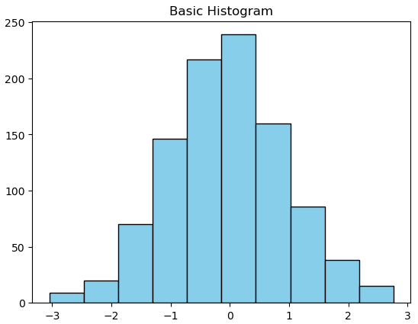
히스토그램, 비닝 및 밀도 (Histogram, Binning & Density)
히스토그램 (Histogram) :
연속형 데이터를 구간(bin)으로 나누어 각 구간에
속한 데이터 개수를 세어 표현하는 그래프.
비닝 (Binning) : 데이터 구간을 나누는 과정.
밀도 (Density) : 전체 면적을 1로 정규화, 상대적 분포 강조.

Slide 11
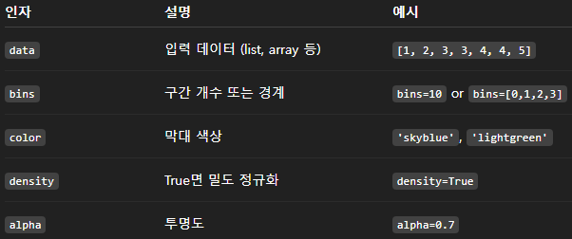
히스토그램, 비닝 및 밀도 (Histogram, Binning & Density)

Slide 12
커널 밀도 추정 (Kernel Density Estimation, KDE)
데이터의 확률 밀도 함수(PDF)를 비모수 방식으로 추정하는 방법.
# 비모수 방식 - 데이터의 실제 분포를 그대로 반영하고, 분포의 모양을 미리 정하지 않는다.
각 데이터 포인트를 중심으로 커널 함수를 더해 전체 분포를 근사.
히스토그램은 구간(bin) 단위로 분포를 표현하지만,
KDE는 부드러운 연속 곡선으로 표현. (데이터 패턴 및 분포 정확)

Slide 13
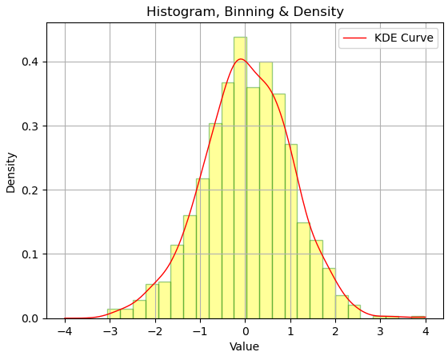
커널 밀도 추정 (Kernel Density Estimation, KDE)
KDE 곡선이 막대히스토그램보다 데이터 패턴 및 분포 정밀 확인 가능.

